Slide 1


การใช้งานโปรแกรม OpenCPN 5.X
XX ธ.ค.๖๔
โดย กองภูมิสารสนเทศทางอุทกศาสตร์ ศูนย์ข้อมูลข่าวกรองภูมิสารสนเทศทางอุทกศาสตร์ กรมอุทกศาสตร์

Slide 2
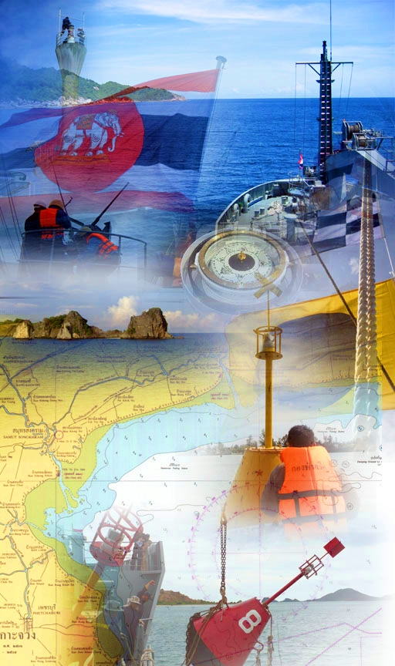
หัวข้อการบรรยาย
การดาวน์โหลดและติดตั้งโปรแกรม
การติดตั้งโปรแกรมและแผนที่
การตั้งค่าการใช้งานโปรแกรม
การใช้งานโปรแกรม

Slide 3

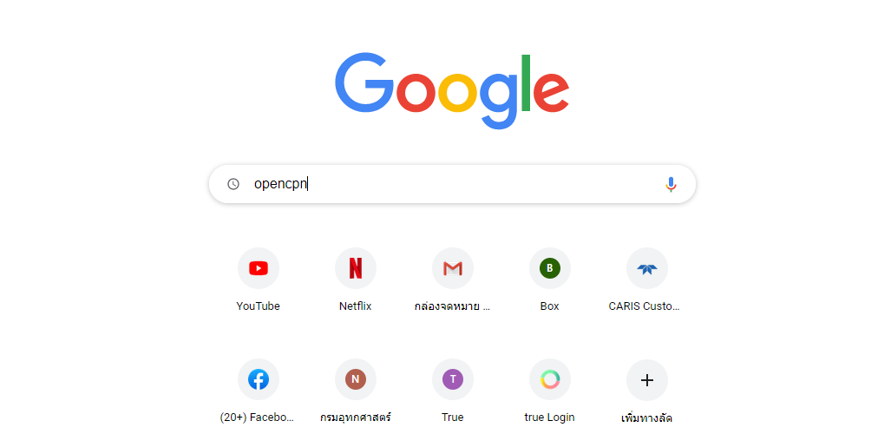
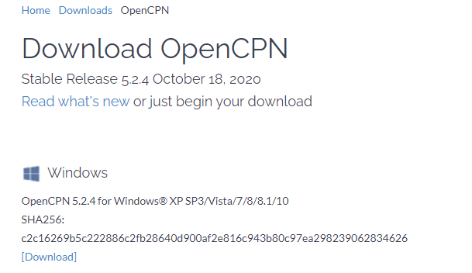
1. การดาวน์โหลดโปรแกรม OpenCPN
https://opencpn.org/OpenCPN/info/downloadopencpn.html

Slide 4
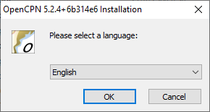
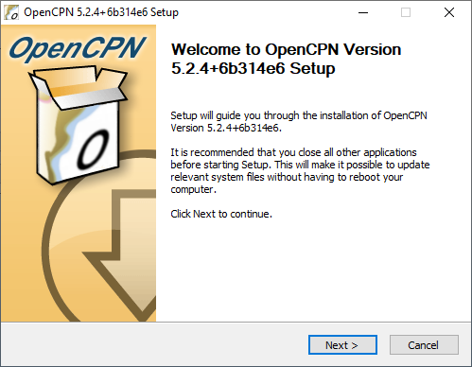
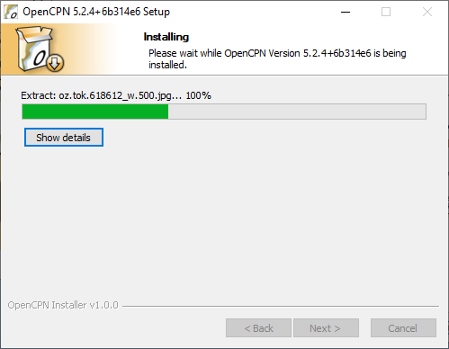
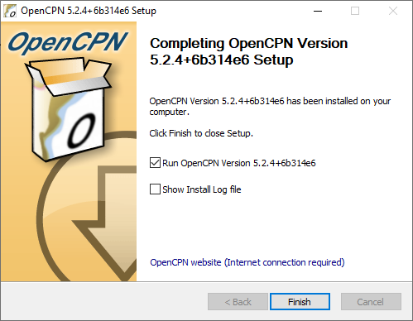
2. การติดตั้งโปรแกรม OpenCPN
opencpn-msvc_5.2.4+2446.6b314e6_setup.exe

Slide 5
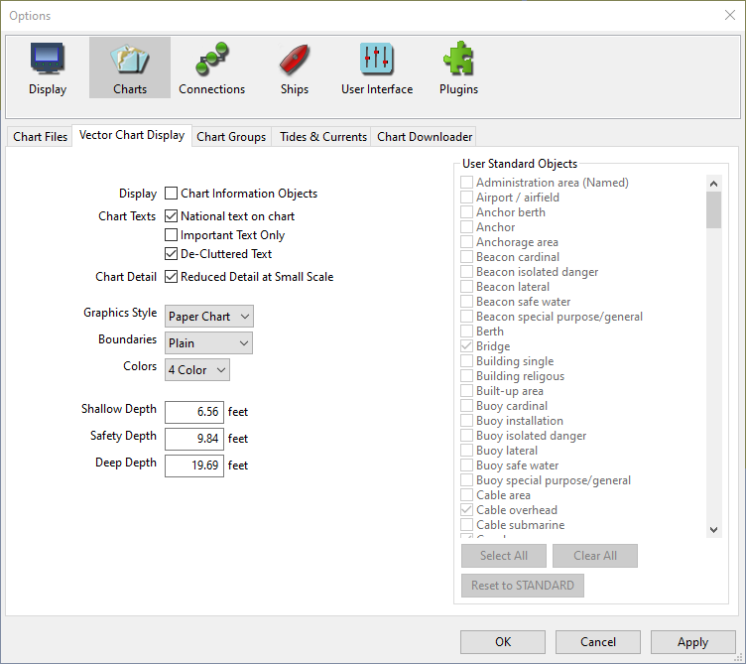
3. การตั้งค่าแสดงผลข้อมูลแผนที่อิเล็กทรอนิกส์
ใช้คำสั่ง “ Options > Charts > Vector Chart Display

Slide 6
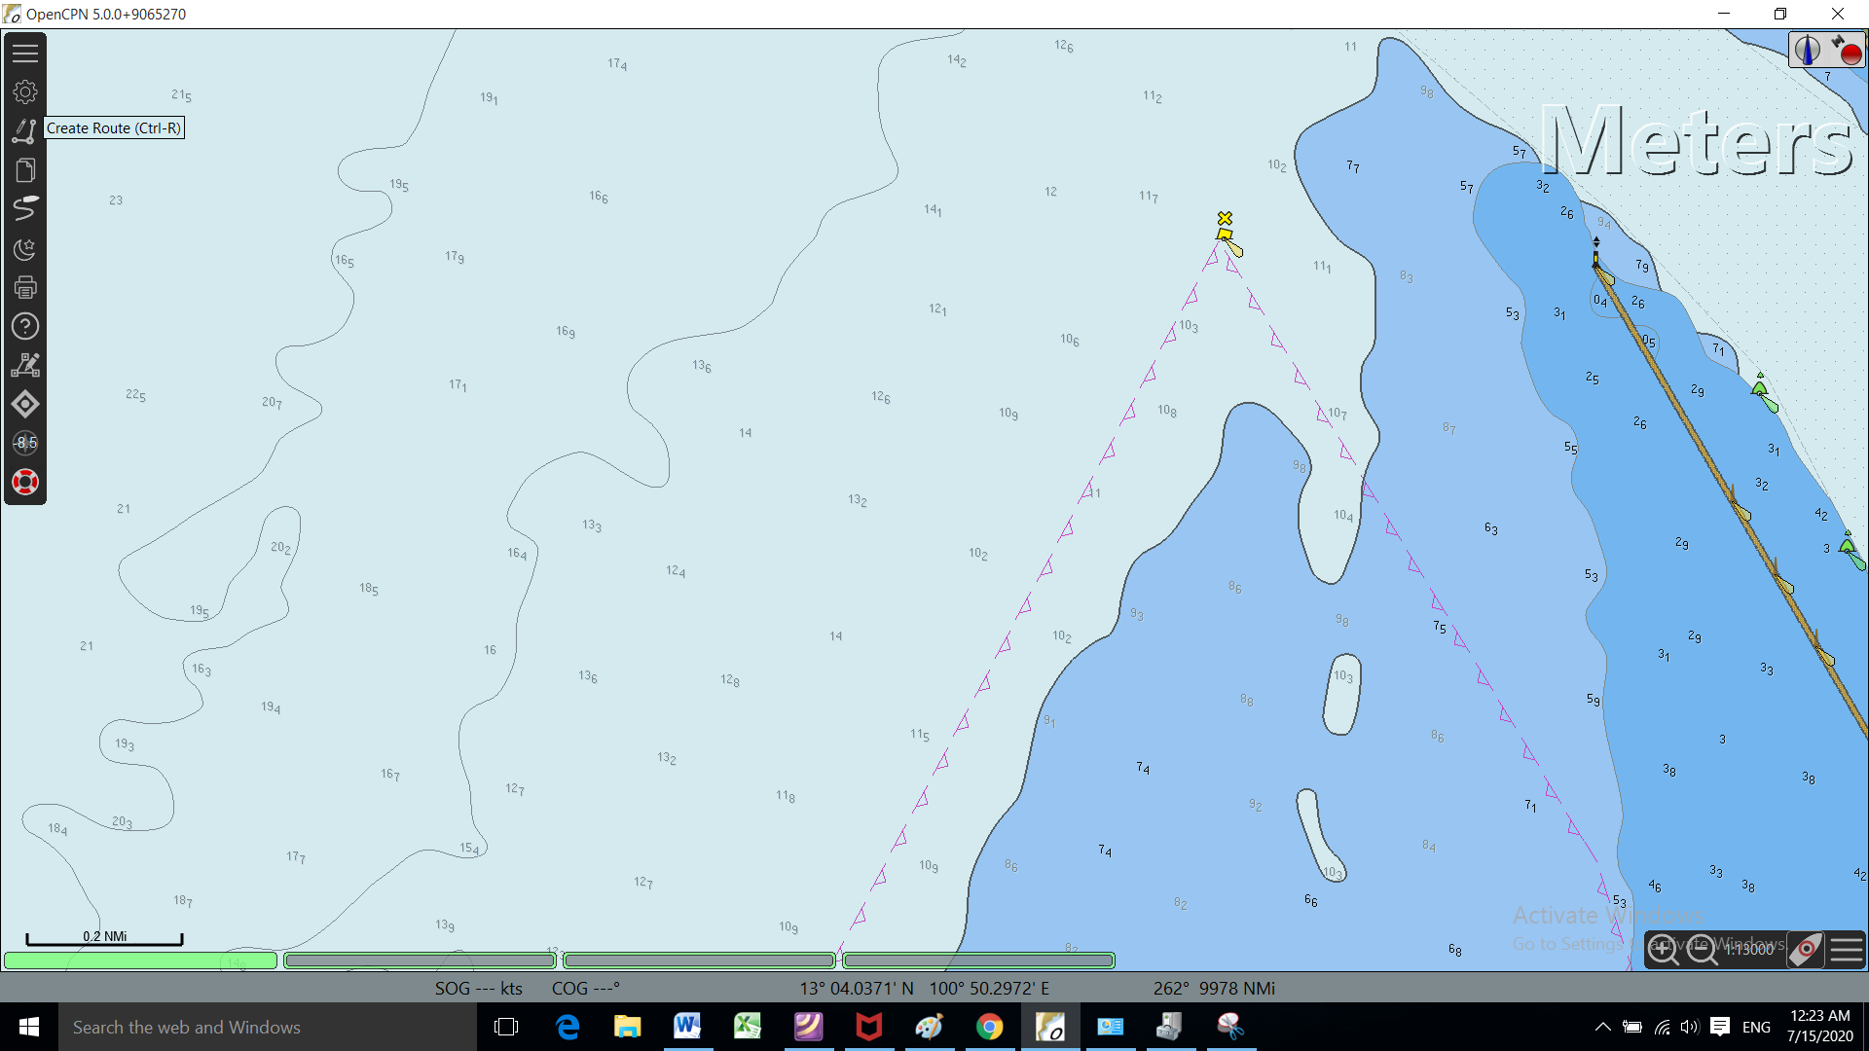
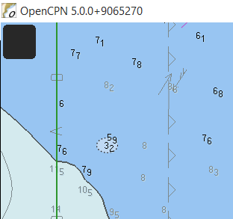
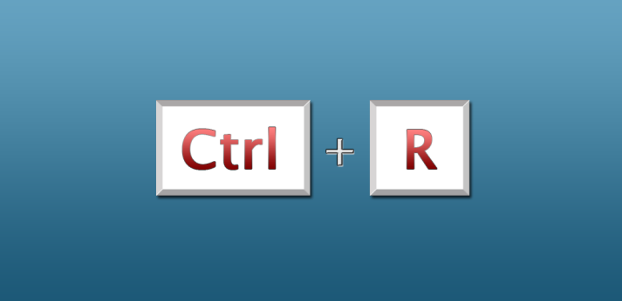
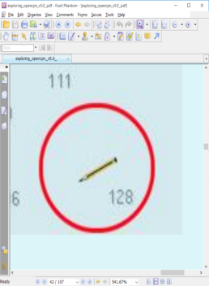
4. การวางแผนและการจัดการเส้นทางการเดินเรือ

Slide 7
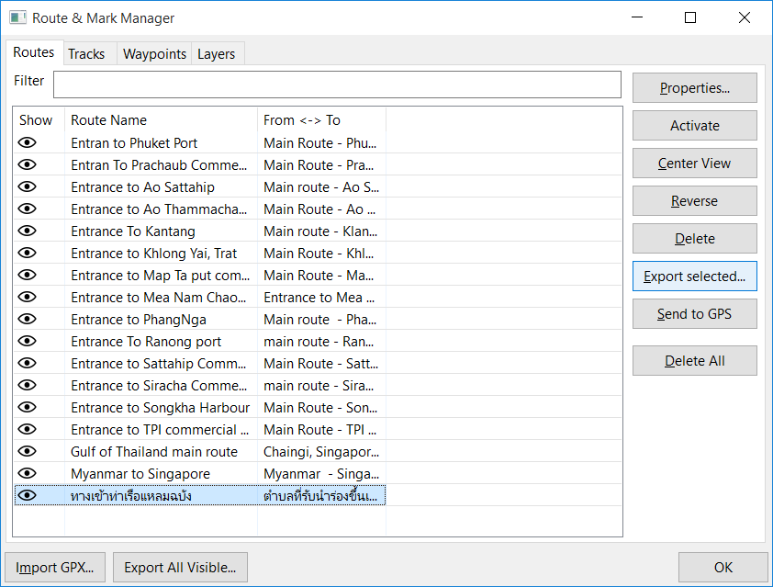
5. การบันทึกเส้นทางเดินเรือ

Slide 8
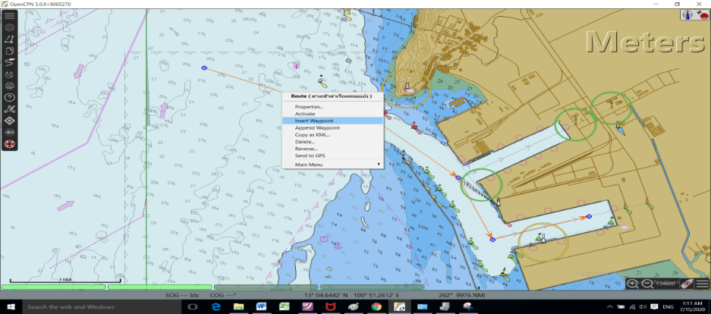

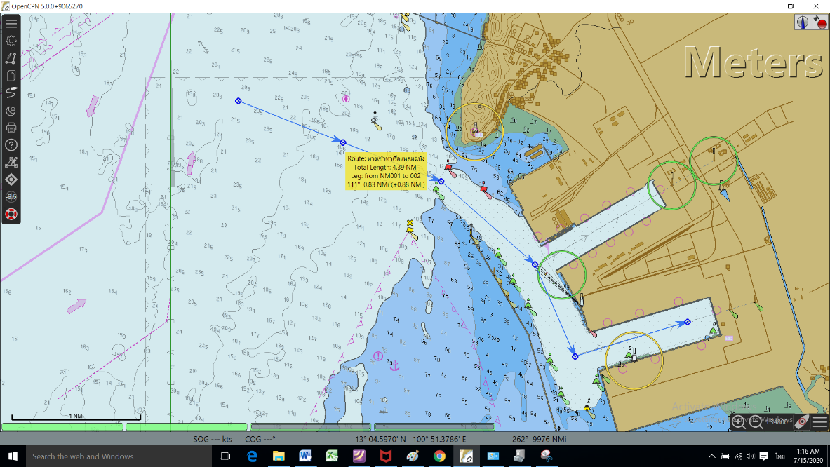
6. การปรับแต่งเปลี่ยนแปลงเส้นทางเดินเรือ

Slide 9
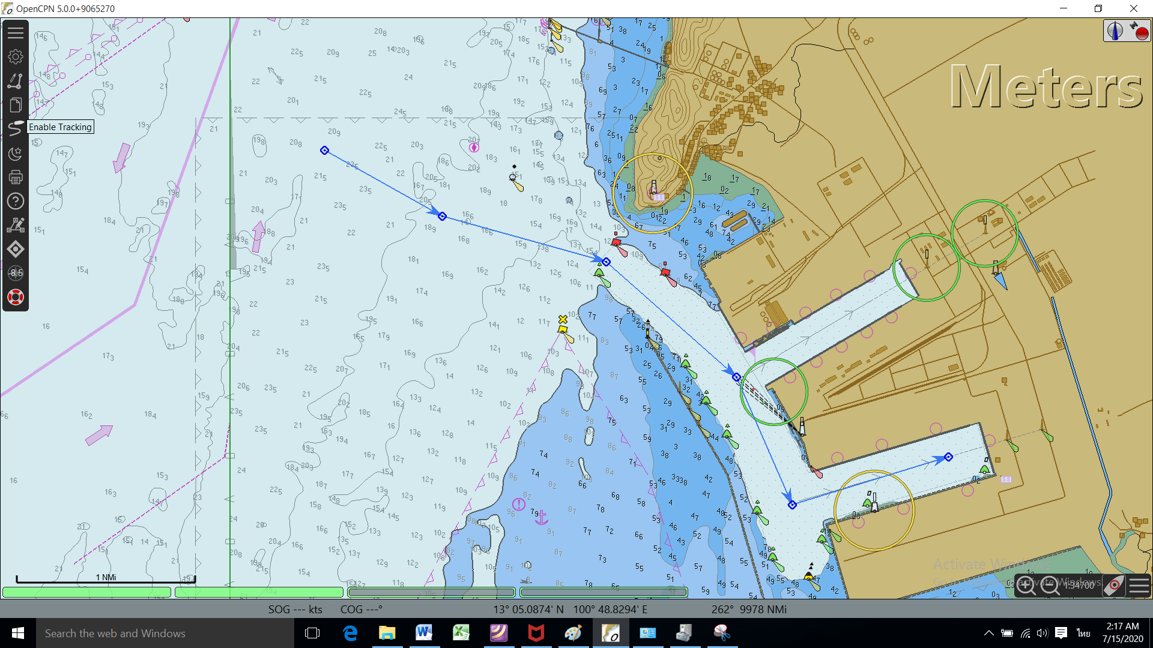
7. การติดตามเฝ้าระวังเส้นทางการเดินเรือที่ผ่านมา (Track)
คลิกแถบเครื่องมือ “Enable Tracking”
ให้เปิดการแสดงผลเส้นทางการเดินเรือที่ผ่านมา

Slide 10
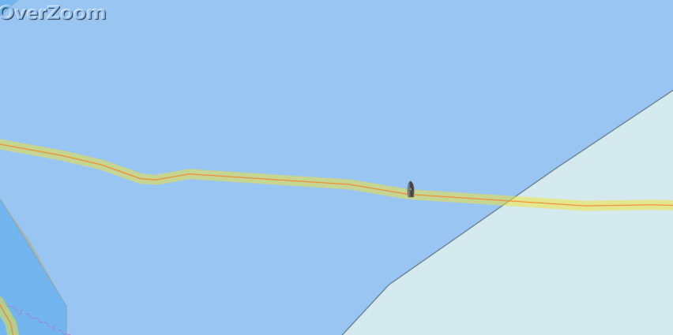
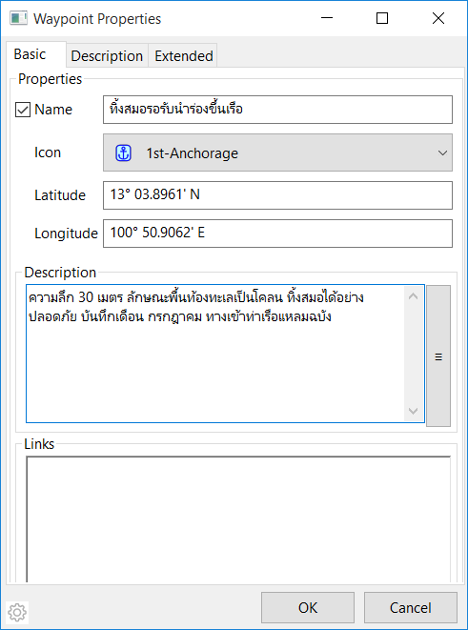
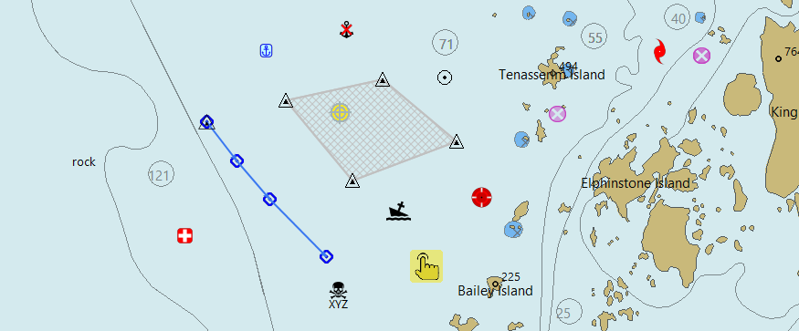
8. การกำหนดเพิ่มสัญลักษณ์
ตำบลที่ทิ้งสมอ

Slide 11
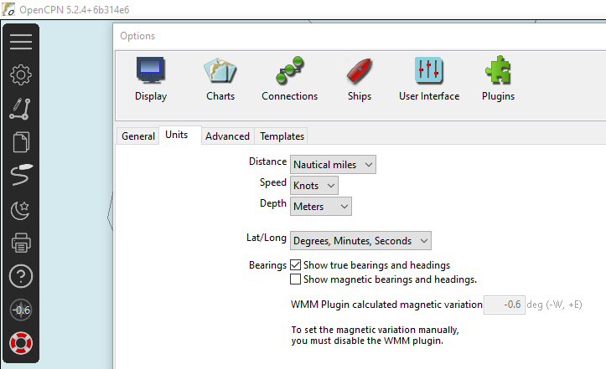
9. การตั้งค่าหน่วยต่างๆ

Slide 12
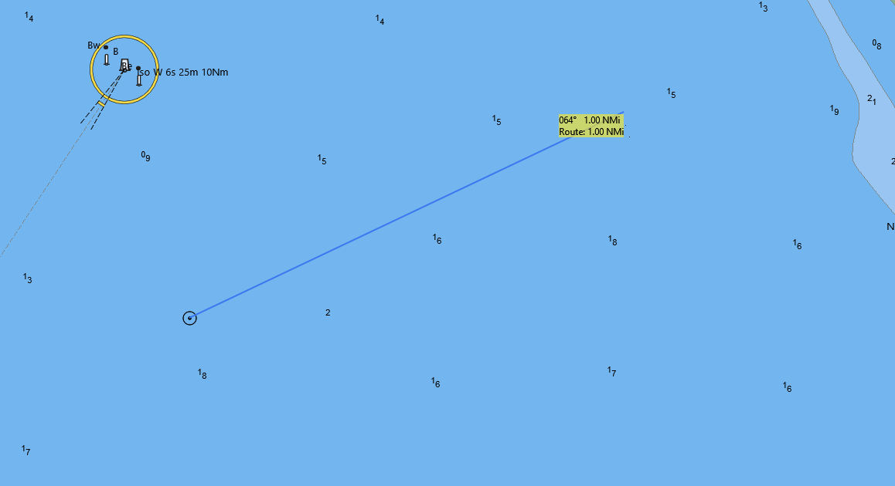
10. การวัดระยะบนแผนที่
1. กดปุ่ม M เคอร์เซอร์จะกลายเป็นรูปดินสอ
2. คลิกเมาส์ซ้ายเพื่อกำหนดเป็นจุดเริ่มต้น และคลิกจุดต่อๆ ไปได้ตามต้องการ

Slide 13
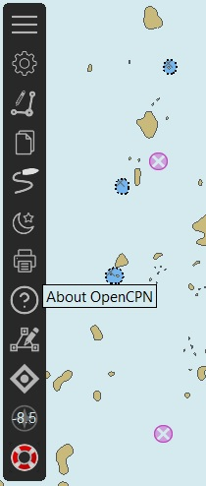
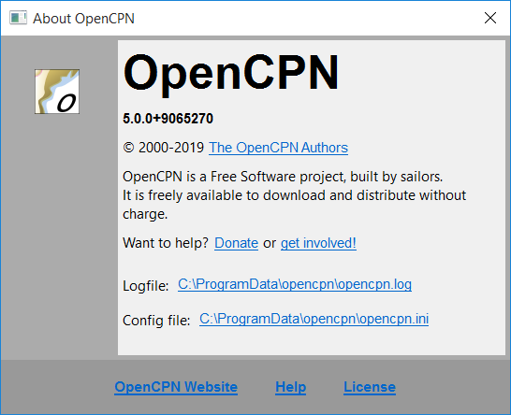
11. การค้นหาคู่มือการใช้งาน

Slide 14
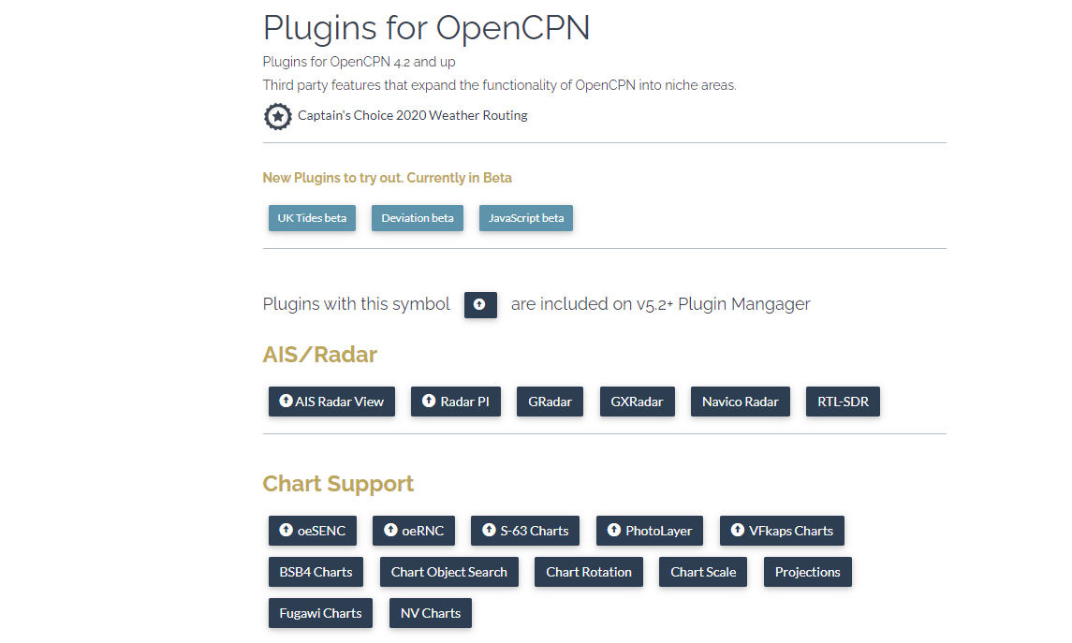
12. ติดตั้ง Plugin เพื่อใช้งานในโปรแกรม OpenCPN เพิ่มเติม
สามารถดาวน์โหลดได้จาก https://opencpn.org/OpenCPN/info/downloadplugins.html

Slide 15
บรรณานุกรม
https://opencpn.org/OpenCPN/info/downloadplugins.html

Slide 16

The end…
คำถาม..?

